Slide 1
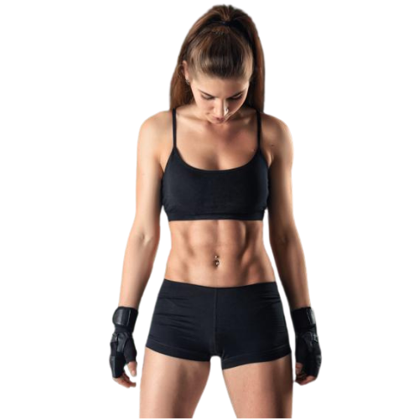

BMR Y TMB (TAZA METABOLICA BASAL)
Para saber cuántas calorías debes comer al día para adelgazar, primero vamos a calcular el BMR o TMB, y luego las calorías en función de varios parámetros.

Slide 2
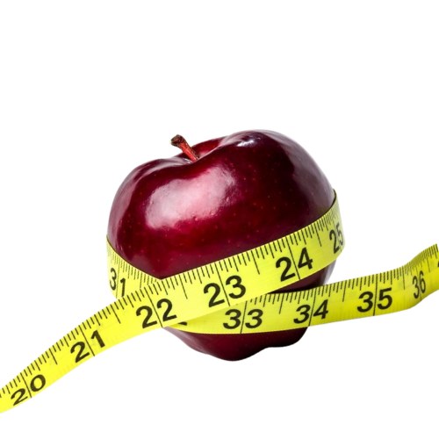
Para disminuir el peso corporal se tienen que reducir las calorías, pero el problema es que necesitamos calorías para seguir vivos. Respirar, hacer la digestión o que la sangre circule por las venas, exige calorías.
Si consumimos menos de las que nuestro cuerpo necesita para sus funciones vitales puede llegar a quitarlas de los músculos, en lugar de las grasas.

Slide 3

Lo primero que tenemos que calcular es el BMR o TMB, es decir, la Tasa Metabólica Basal. Son las calorías que consumimos en reposo, sin hacer nada. Las que necesita nuestro cuerpo para vivir. Varía según la edad, peso, altura, etc. Existen varias fórmulas para calcular el BMR.

Slide 4
Si lo quieres calcular manualmente, la fórmula para calcular el BMR o TMB más conocida es la ecuación de Harris-Benedict:
Hombres: TMB = 66.5 + (13.75 x peso en kg) + (5 x altura en cm) - (6.78 x edad en años)
Mujeres: TMB = 655 + (9.6 x peso en kg) + (1.85 x altura en cm) - (4.68 x edad en años)
Por ejemplo, si queremos calcular la TMB de una mujer que:
pesa 72 Kilos, mide 1,65 metros y tiene 32 años sería:
TMB = 655 + (9.6 x 72) + (1.85 x 165) - (4.68 x 32) = 655 + 691.2 + 305.25 – 149.76 = 1501.69 calorías al día. Esas son las calorías que consume su cuerpo en reposo.
Enseguida debes calcular el “EFECTO TERMOGENICO DE LOS ALIMENTOS” que se basa en el 10% sobre la TMB. El Efecto termo génico hace referencia a la cantidad de energía (calorías) que se requiere para el proceso de digestión de alimentos.
En el ejemplo anterior podemos calcular el ETA de la siguiente manera:
ETA= TMB X .10
ETA= 150.16 KCAL

Slide 5
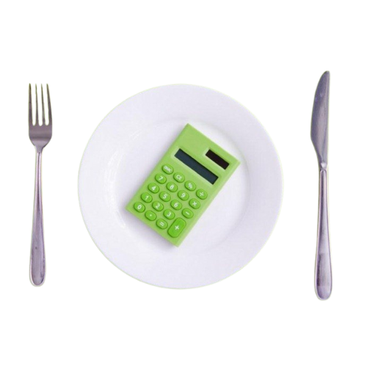
El BMR o TMB nos marca las calorías en reposo, pero si queremos calcular las calorías requeridas al día por nuestro cuerpo considerando que realizamos distintos tipos de actividad física tenemos que multiplicarlas por una cifra, según nuestra actividad diaria (vale para hombres y mujeres):
Si la mujer de nuestro ejemplo hace ejercicio ligero, tendrá que aplicar la fórmula:
GET=TMB x AF + ETA = 1501.69 x 1.56 + 150.16 = 2492.79 KCAL
ACTIVIDAD | MUJERES | HOMBRES
NO ACTIVIDAD FISICA | TMB X 1.2 | TMB X 1.2
3HRS SEMANALES | TMB X 1.56 | TMB X 1.55
6HRS SEMANALES | TMB X 1.64 | TMB X 1.78
4 A 5HRS DIARIAS | TMB X 1.82 | TMB X 2.1

Slide 6
Esas son las calorías diarias que le hacen mantener su peso actual. Pero para adelgazar, tendrá que consumir menos calorías al día. ¿Cuántas menos?
Se calcula que para adelgazar un kilo, hay que dejar de ingerir unas 7.000 calorías. Una forma saludable de adelgazar es perder medio kilo a la semana, es decir, unas 3.500 calorías a la semana. Eso son 500 calorías al día.
En nuestro ejemplo, como esta mujer gasta 2492.79 Kcal al día tendría que buscar una dieta de 2492.79 - 500 = 1992.79 calorías diarias para perder medio kilo a la semana, manteniendo su actual ritmo de vida.

Slide 7
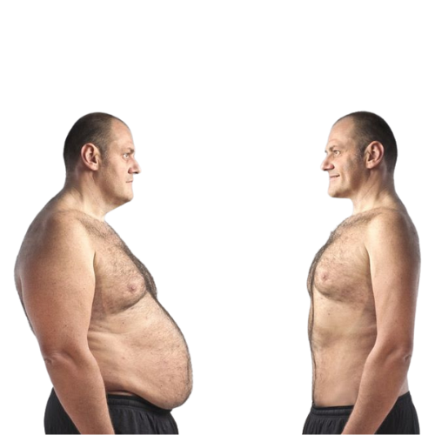
LUIS
95 kg
175 cm
23 años
Ejercicio Ligero
LUIS: TMB = 66 + (13,7 x 95) + (5 x 175) - (6,75 x23)
LUIS: TMB = 66 + (1301.5) + (875) - (155.25)= 2087.25
TMB (2087.25)(1.375)+236.9= 3,106.86 CAL
GET=TMB x AF + ETA
3,106.86-500= 2,606.86 CAL (BAJANDO .5 KG SEMANALMENTE)

